Slide 1












999
25.5.16
え・た・じ
マイレージ
イ
ポイントを貯めて
健康と商品をゲットしよう！！
【対象】６５歳以上の江田島市民
みんなで楽しく♪
地域で元気に！
え・た・じ・マイレージポイント事業とは
体操、踊り、スポーツ等の運動に取り組む活動グループを市に登録し、そのグループで百歳体操や健康増進活動を行うとポイントが付与されます。貯まったポイントは、ふるさと産品などの介護予防奨励品と交換できます。これにより、高齢者の社会参加の促進、生きがいづくりや介護予防による地域づくりを推進します。
江田島市 高齢介護課 地域包括支援センター ☎43-1640

Slide 2
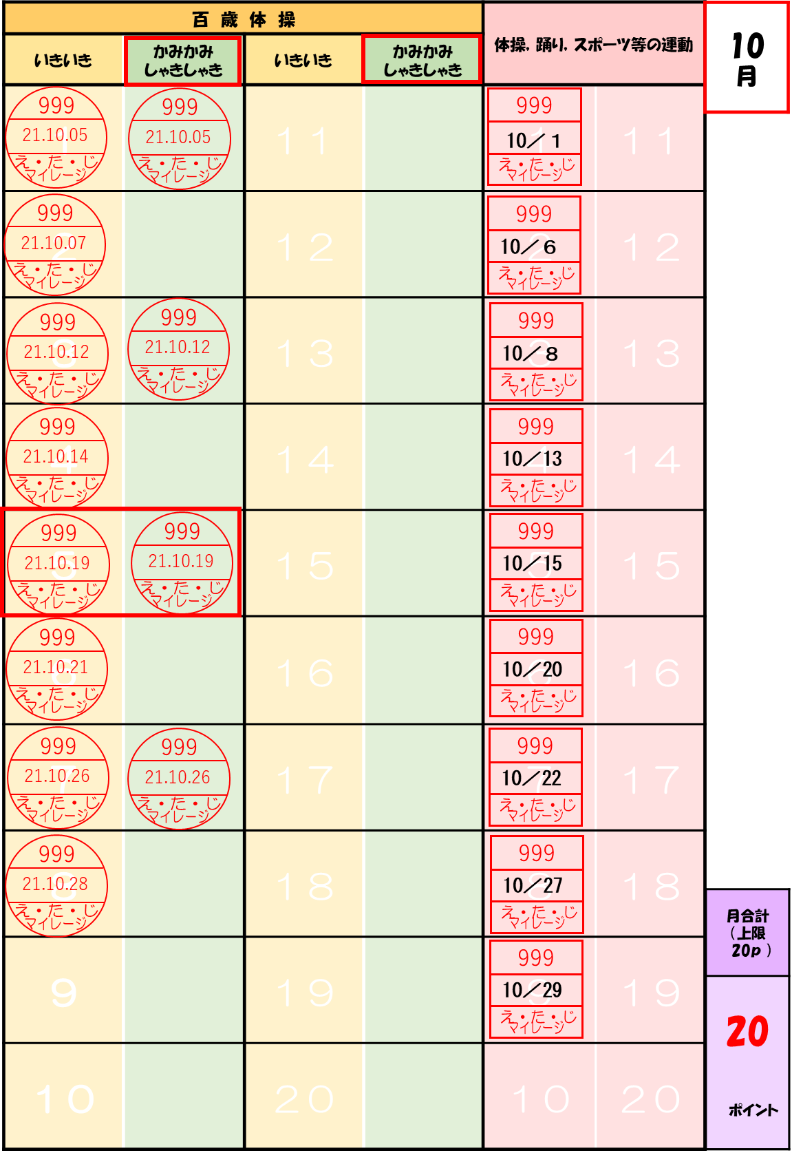

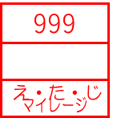
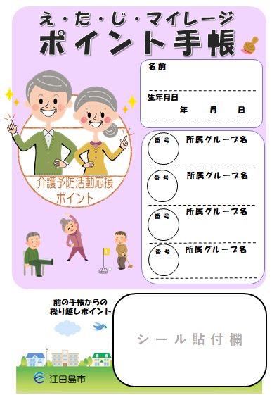
【スタンプの押し方】
スタンプは、スタンプ管理正副担当者により適正に管理してください。
え・た・じ・マイレージポイント手帳の、対象月の所にスタンプを押します。スタンプの中央に日付を記載してください。
※１日上限の確認をする必要がありますので、日付は明瞭に記載するようお願いします。
●手帳のスタンプ押印ページ
● 百歳体操は左側（黄・緑の欄）へスタンプを押印
● その他の体操、踊り、スポーツ等の運動は右側（ピンクの欄）へ押印
※その他の運動は、１日１回30分以上の運動に付き、１ｐ付与されます。（運動時間にかかわらず、付与されるのは１ｐです。）
百歳体操のスタンプ
10/22
その他の運動の
スタンプ
【ポイント交換申請の仕方】
● え・た・じ・マイレージポイント交換申請書に必要事項を記入し、ポイント手帳を添えて申請してください。
● ポイント交換できるのは、ポイント交換申請期間中一人につき１回限りです。
● 介護保険料に滞納がある場合は、ポイントの交換はできません。
● ポイント交換申請書は、９月中旬ころグループ代表者へメンバー人数分を送付する予定です。

Slide 3


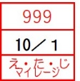
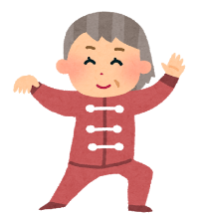



【ポイントを貯めるには】
既に活動しているグループに入る
新しくグループをつくる
グループから「活動メンバー届出書」の提出
「グループ登録申請書」、「活動メンバー届出書」の提出
グループ登録認定決定、スタンプの受け取り
ポイント手帳をもらう
※手帳は１人１冊になります。既に他グループで交付されている方はもらわないでください。
活動に参加し、ポイントを貯める。
※グループでポイント手帳にスタンプを押す
「ポイント交換申請書」、ポイント手帳の提出
※申請時に介護保険料に滞納がある場合は、ポイントの交換はできません。
商品ゲット
● 手帳の交付は１人につき１冊です。１人の活動はすべて１冊の手帳で管理してください。
● この事業は、自身の健康づくり・介護予防を目的としていますので、他の人に貯めたポイントや余ったポイントを譲渡することはできません。
● この事業は、江田島市民を対象とした事業です。江田島市民でなくなった場合は、ポイントの交換申請をすることはできません。
既に活動しているグループ一覧・マップは、市のホームページで確認することができます。
『えたじマイレージ』で検索♪

Slide 4


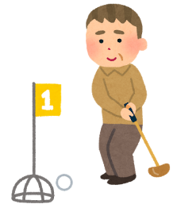
【対象】65歳以上の江田島市民
【登録できる活動グループの条件】
① 住民が主体となって活動するグループで、高齢者が誰でも参加することができ、参加者が４人以上であること
② 週１回以上ポイント付与の対象となる活動を実施していること
③ 活動グループとして登録後、３カ月以上継続して運営すること
④ ポイントスタンプを適正に管理し、押印する正副担当者各１人を置いていること
⑤ 政治、宗教、営利を目的とした活動ではないこと
【ポイントを貯めることができる活動】※活動グループで実施
【ポイントを貯めることができる期間・交換申請期間】
１ ポイント | いきいき百歳体操
１ ポイント | かみかみ百歳体操 | いきいきとセットで行った場合のみ、ポイントを付与
１ ポイント | しゃきしゃき百歳体操
１ ポイント | 体操、踊り、スポーツ等の運動 （１回30分以上のものに限る） ※同一グループでの活動は１日１ポイントのみ
※１日に付与できるポイントの上限は、２ポイントです。
※１か月に付与できるポイントの上限は、２０ポイントです。
ポイントを貯める期間 | １年ごと（１０月１日～翌年９月３０日）
ポイント交換申請期間 | １０月１日～翌年１１月３０日 ※ポイント交換できるのは、期間中 1人につき１回限りです。
● ポイント交換申請をする場合は、「え・た・じ・マイレージポイント交換申請書」に手帳を添えて、申請してください。
● ポイントを 貯める期間内に、最低交換ポイント（25P）まで貯めることができなかった場合は、１回に限りポイントを繰越しすることができます。手帳の最終ページにポイント繰越をする旨を記載し、手帳を提出してください。

Slide 5

【届出（申請）が必要な手続きについて】
● 次の時には届出(申請)が必要です。市に連絡をいただきますと、書類の様式を送ります。
① グループ登録をしようとするとき
提出書類：「え・た・じ・マイレージポイント活動グループ登録申請書」
「活動メンバー名簿」
② グループの登録内容に変更があるとき
例）グループ名の変更、活動曜日・時間・場所の変更、代表者の変更 など
提出書類：「え・た・じ・マイレージポイント活動グループ登録内容変更届出書」
③ 新しく活動メンバーが増える場合
提出書類：「え・た・じ・マイレージポイント活動メンバー届出
「活動メンバー名簿」
④ グループを解散するとき
提出書類：「え・た・じ・マイレージポイント活動グループ登録抹消届出書」
※お渡ししているスタンプを添えて提出してください。
⑤ ポイントスタンプを紛失したとき
提出書類：「え・た・じ・マイレージポイントスタンプ再交付申請書」
⑥ ポイント交換をしようとするとき
提出書類：「え・た・じ・マイレージポイント交換申請書」
※手帳を添えて申請してください。
● 次のようなときには、電話等でご連絡ください。
① 手帳を紛失したとき
新しい手帳を交付しますので、紛失された方の名前や所属グループ、受け取り場所等を教えてください。
② グループメンバーが辞めたとき
活動人数は、毎月月末に集計しています。
グループを辞める人がいる場合は、連絡をしてください。
書類は市のホームページからもダウンロードできます。
『えたじマイレージ』で検索♪

